Slide 1
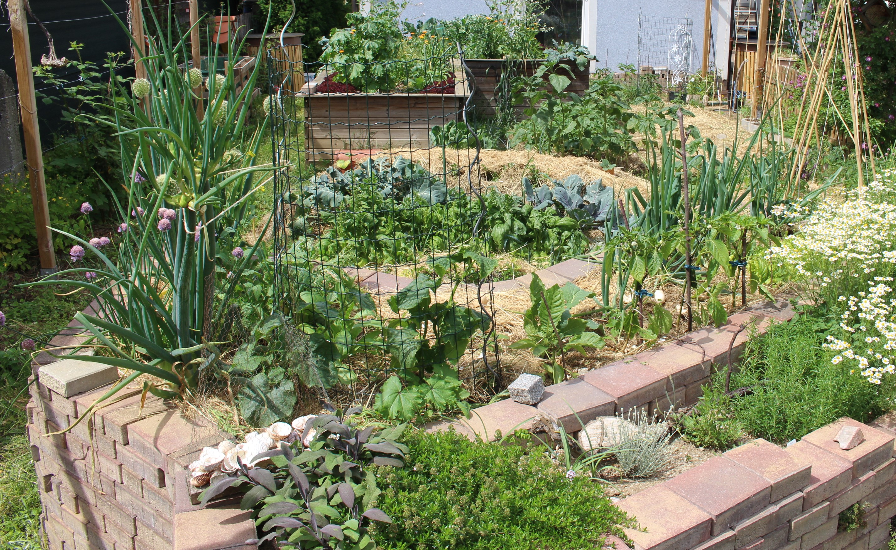
Permakultur
Webinar
Gemüsegarten

Slide 2
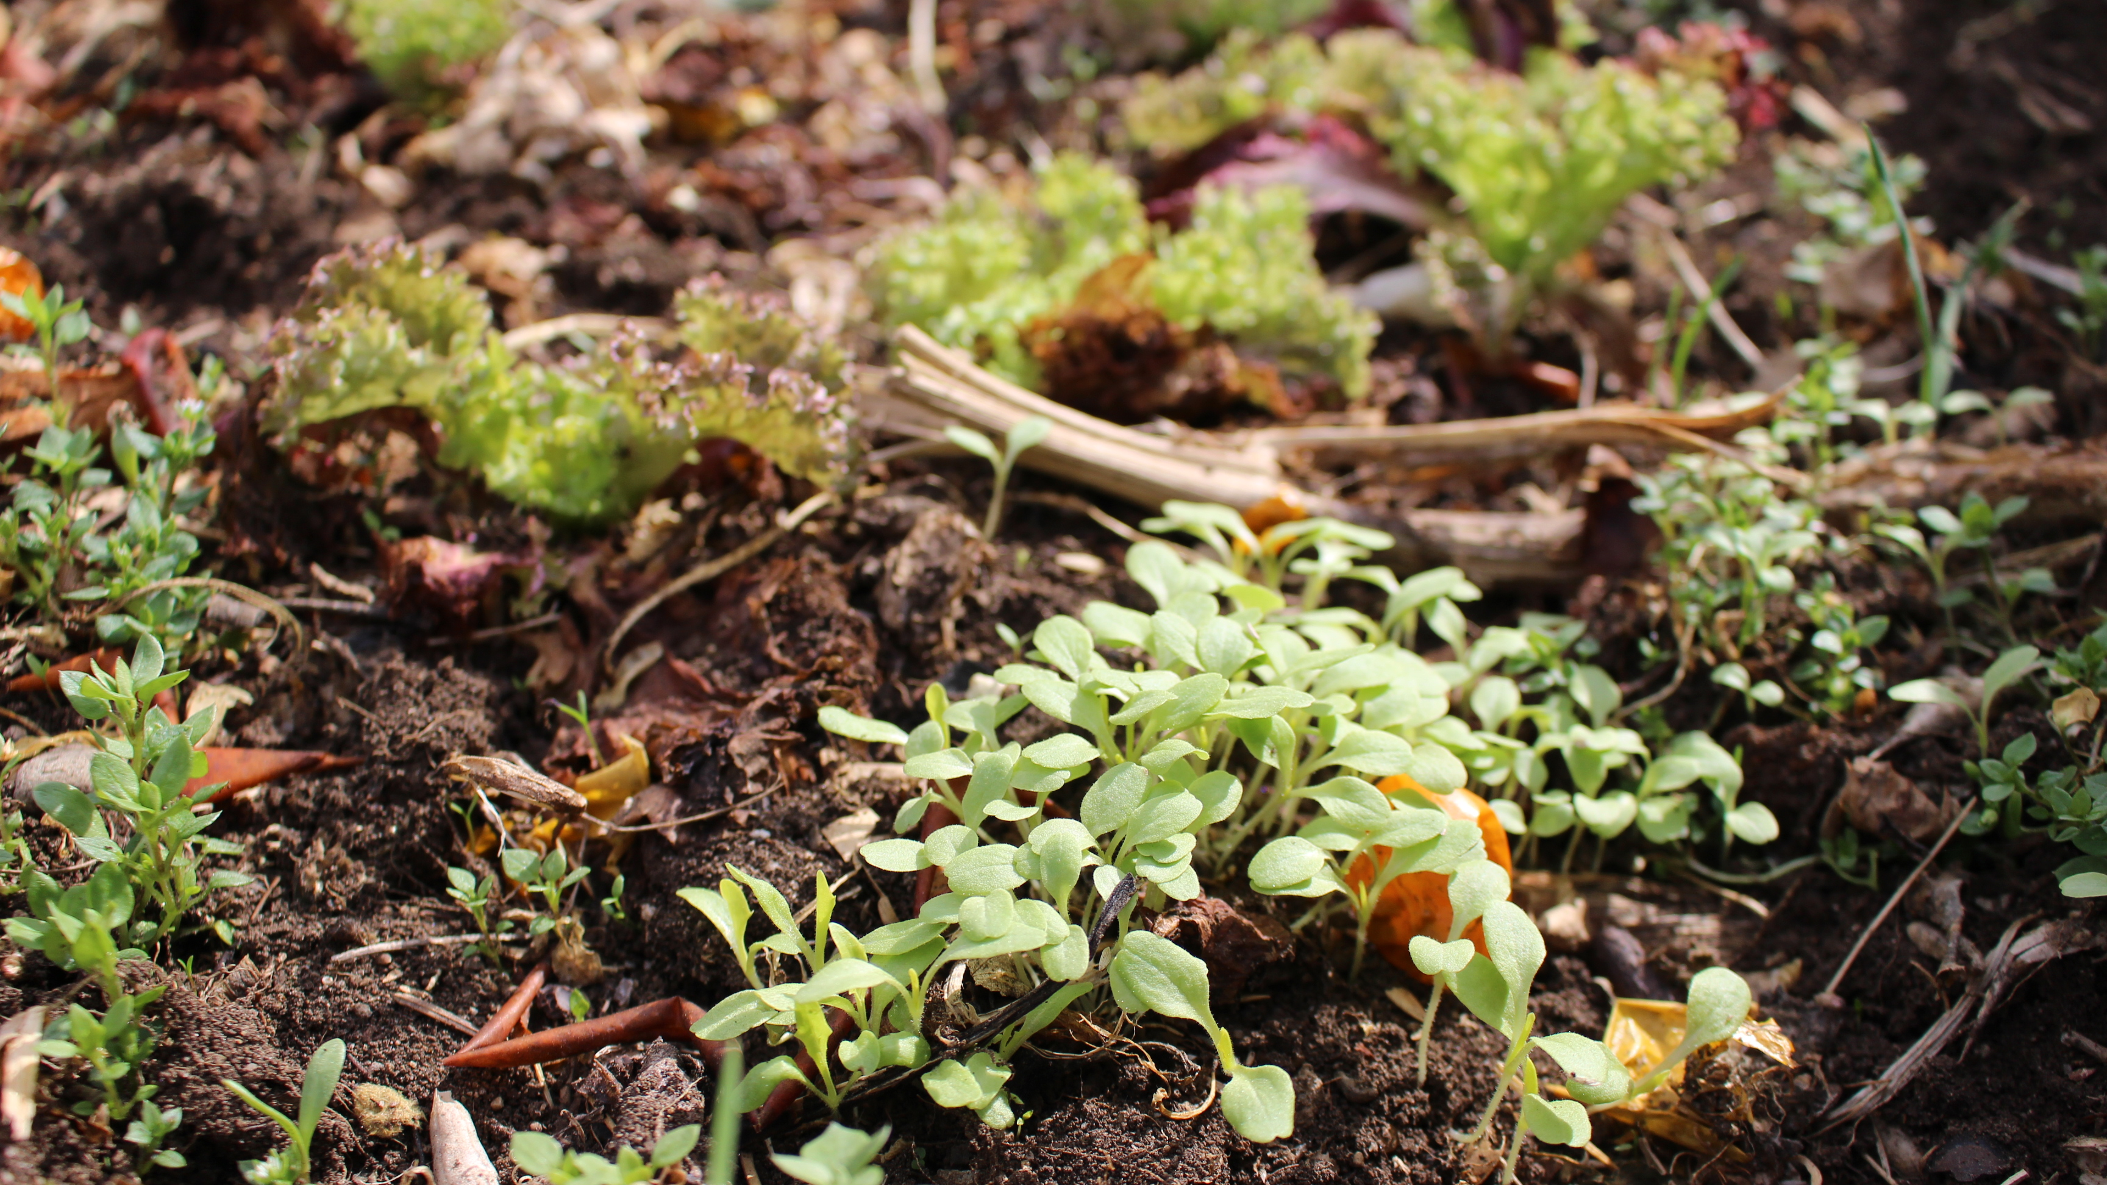
Permakultur
Webinar
Pflanzenvermehrung

Slide 3
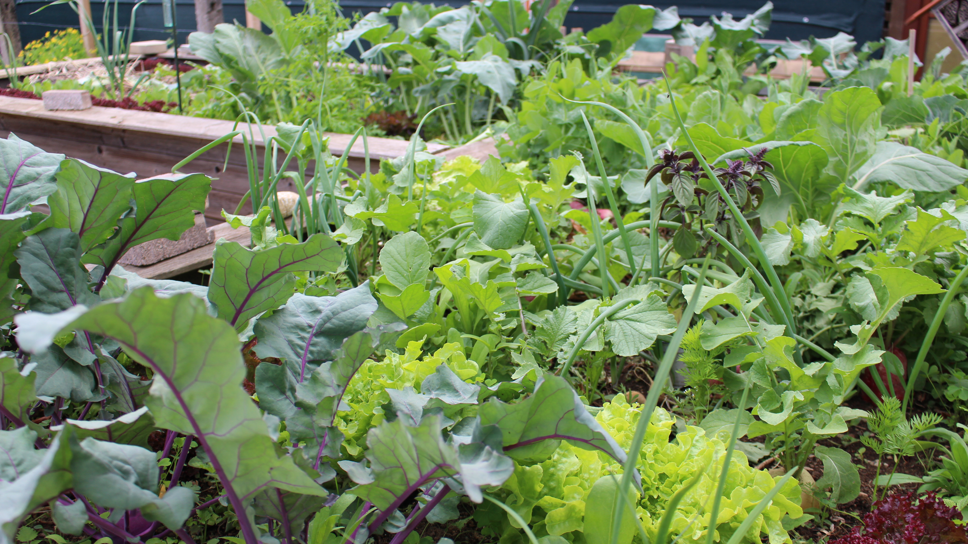
Permakultur
Webinar
Mischkulturen

Slide 4
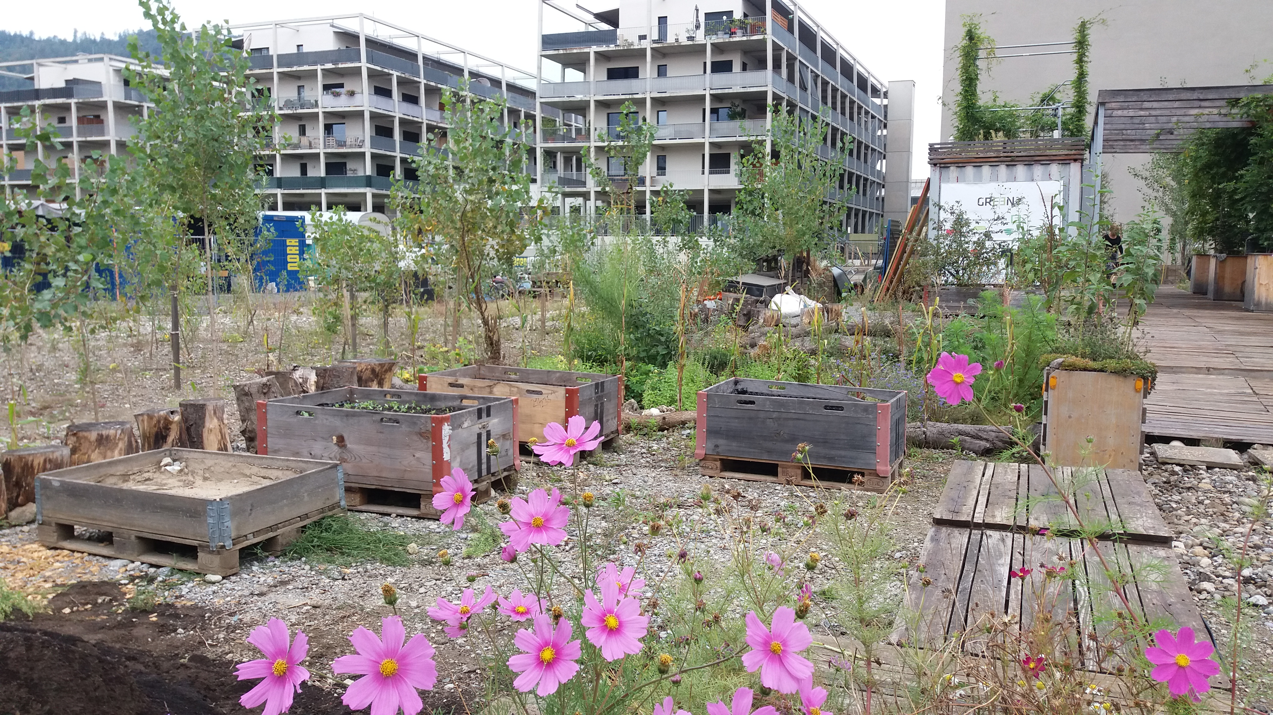
Permakultur
IN DER Stadt

Slide 5
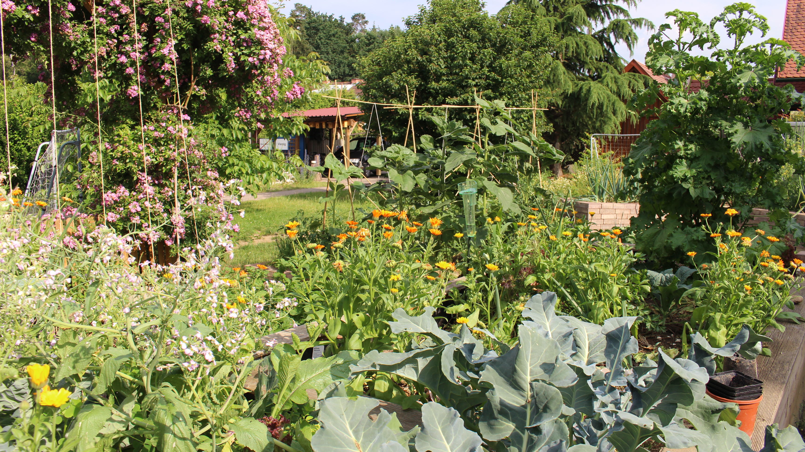
Permakultur
Webinar
IM HAUSGARTEN

Slide 6
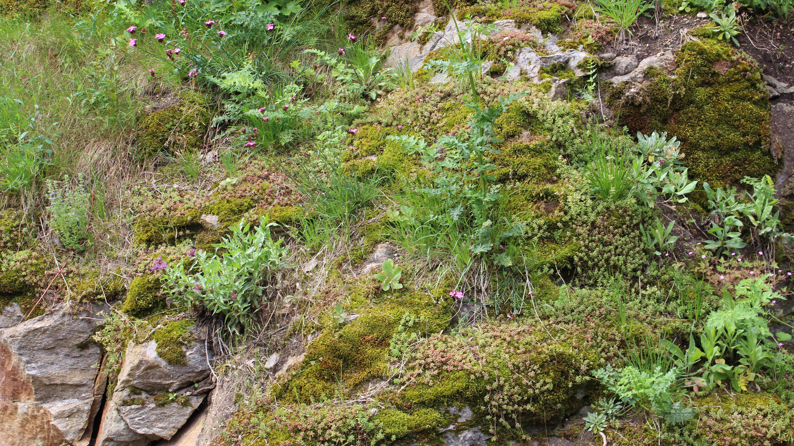
Permakultur
Standort- und Bodenbestimmung

Slide 7
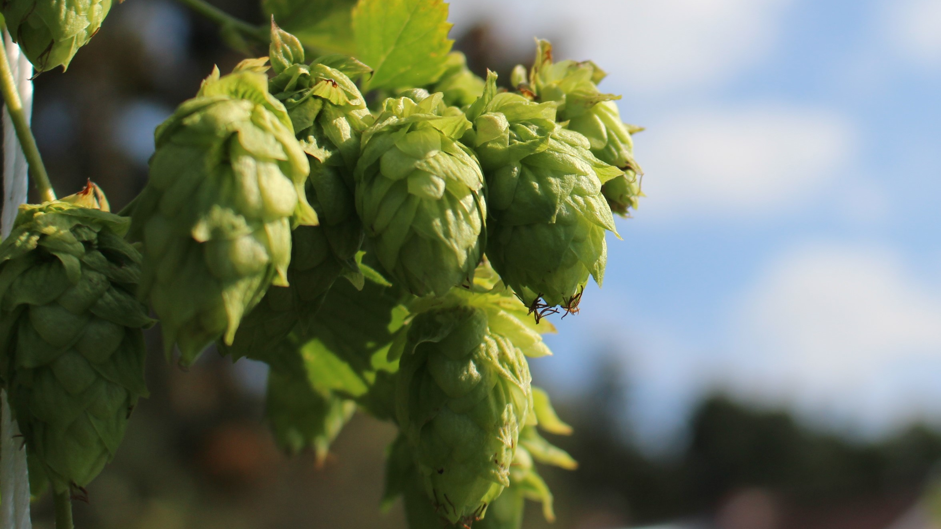
Permakultur
Essbares Wildobst- und gemüse

Slide 8
Permakultur
Essbarer Wildpflanzengarten

